Slide 1
КОРМОПРОИЗВОДСТВО В РЕГИОНАХ С
ЭКСТРЕМАЛЬНЫМИ ПОГОДНЫМИ
УСЛОВИЯМИ. ПРОБЛЕМЫ И РЕШЕНИЯ.

Slide 2

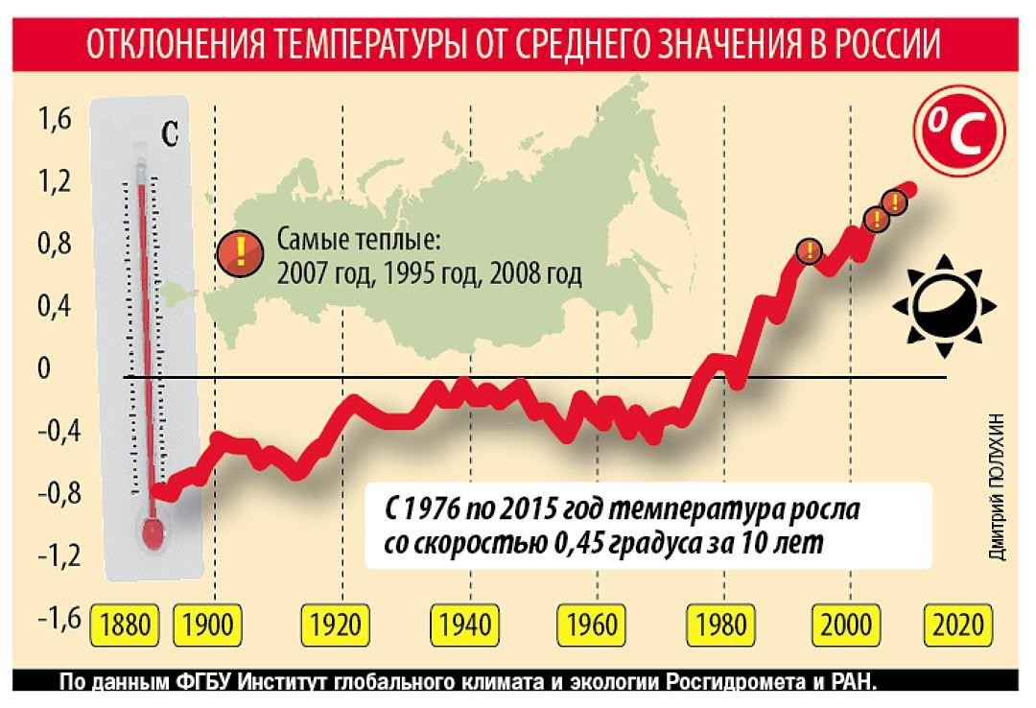
ТРЕНДЫ.КЛИМАТИЧЕСКАЯ СИТУАЦИЯ – ВСЁ МЕНЯЕТСЯ
В СТРАНАХ СНГ ТЕНДЕНЦИИ ГЛОБАЛЬНОГО ПОТЕПЛЕНИЯ
РАЗВИВАЮТСЯ В 2,5 РАЗА БЫСТРЕЕ ЧЕМ В ДРУГИХ МЕСТАХ ЗЕМНОГО ШАРА. ЭТО ОБЪЯСНЯЕТСЯ
БЛИЗОСТЬЮ АРКТИКИ И ОБШИРНОСТЬЮ АРКТИЧЕСКИХ ЗЕМЕЛЬ, ГДЕ В НАСТОЯЩИЙ МОМЕНТ ПРОИСХОДИТ АКТИВНОЕ ТАЯНИЕ
ЛЬДОВ.

Slide 3

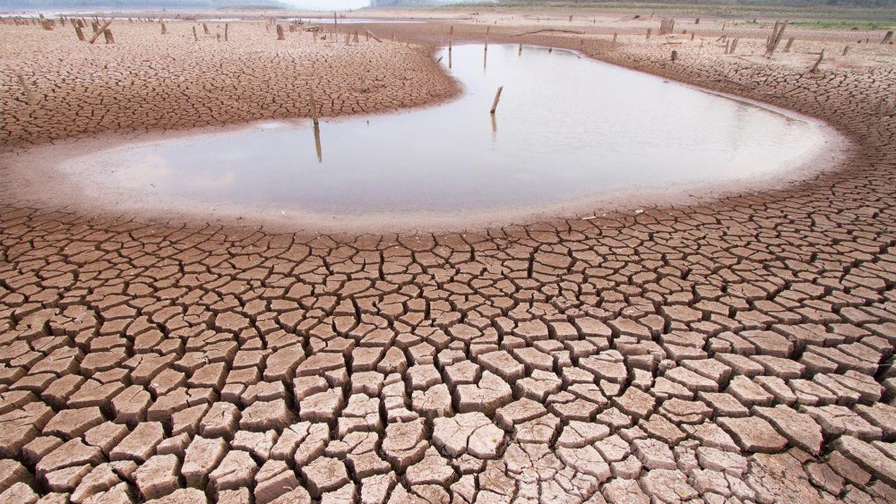
ТРЕНДЫ.КЛИМАТИЧЕСКАЯ СИТУАЦИЯ
КРАСНОДАРСКОЕ ВОДОХРАНИЛИЩЕ («МОРЕ») В АВГУСТЕ 2020 ГОДА.
НЕДОСТАТОК
ВЕСЕННЕЙ И
ЛЕТНЕЙ ВЛАГИ
– ПОСТЕПЕННО СТАНОВИТСЯ
НОРМОЙ ВО МНОГИХ РЕГИОНАХ РФ

Slide 4

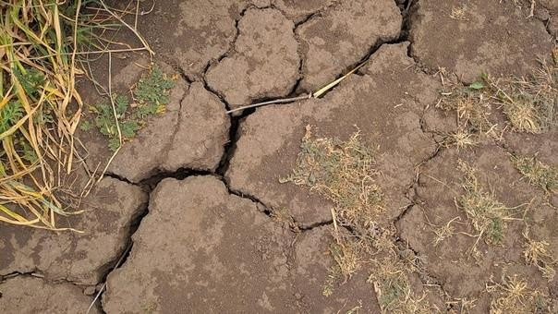
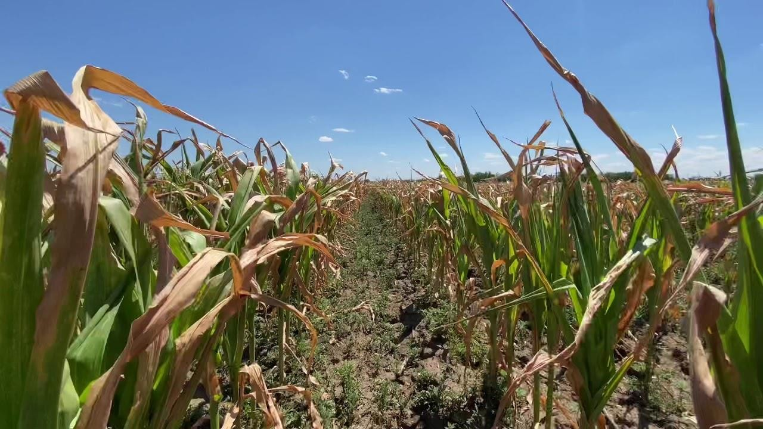
ТРЕНДЫ.КЛИМАТИЧЕСКАЯ СИТУАЦИЯ
ЗАСУХА В ЧЕРНОЗЕМЬЕ. 2020 ГОД.
Максимальный ущерб от гибели посевов зафиксирован
в Воронежской области - 10 млрд рублей, далее следуют белгородские соседи - 3,5 млрд рублей и тамбовчане - 1,2 млрд рублей.

Slide 5
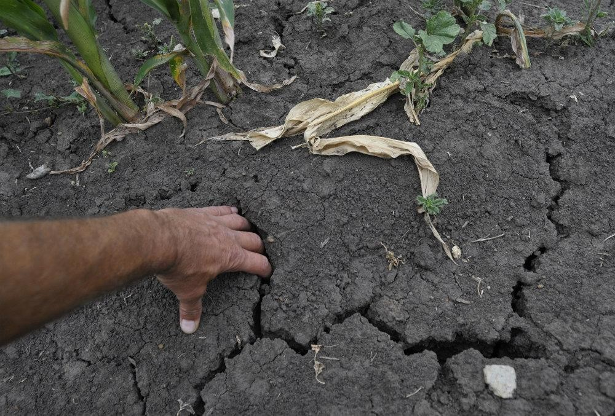
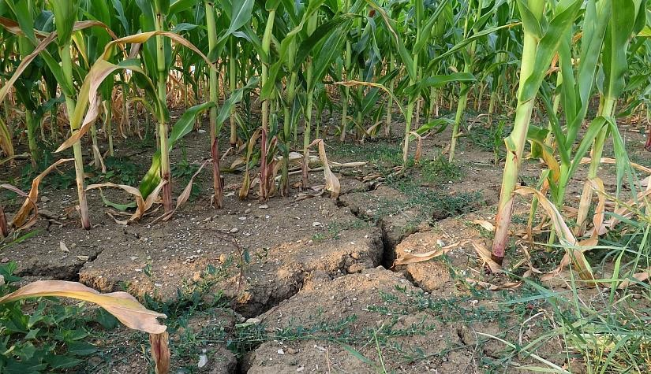
ТРЕНДЫ.КЛИМАТИЧЕСКАЯ СИТУАЦИЯ
ЗАСУХА В СИБИРИ. 2020 ГОД.
Ущерб от засухи в трех аграрных регионах Сибири - Омской, Новосибирской областях и Алтайском крае - превысил один миллиард рублей.
Тенденция недостатка влаги в весенне-летний период стабильно укрепляется в регионе. Только в Алтайском крае – гибель более 100 тыс. га посевов.

Slide 6
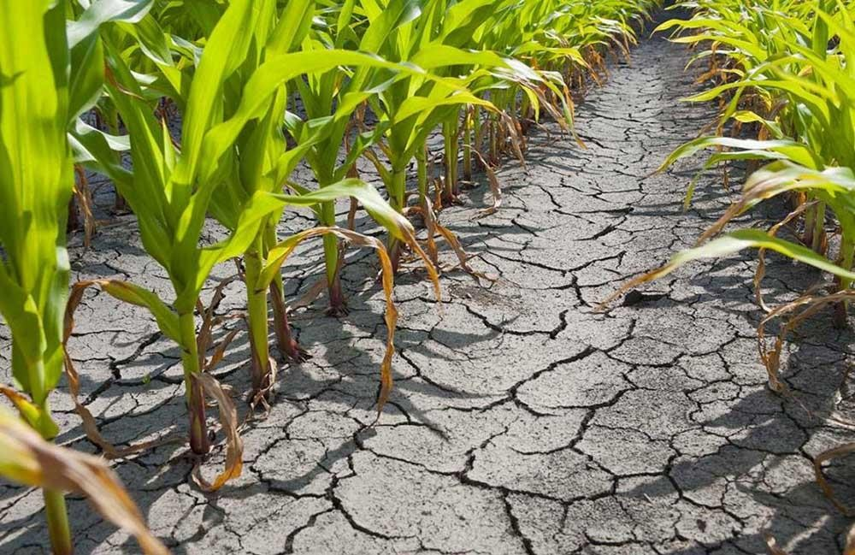
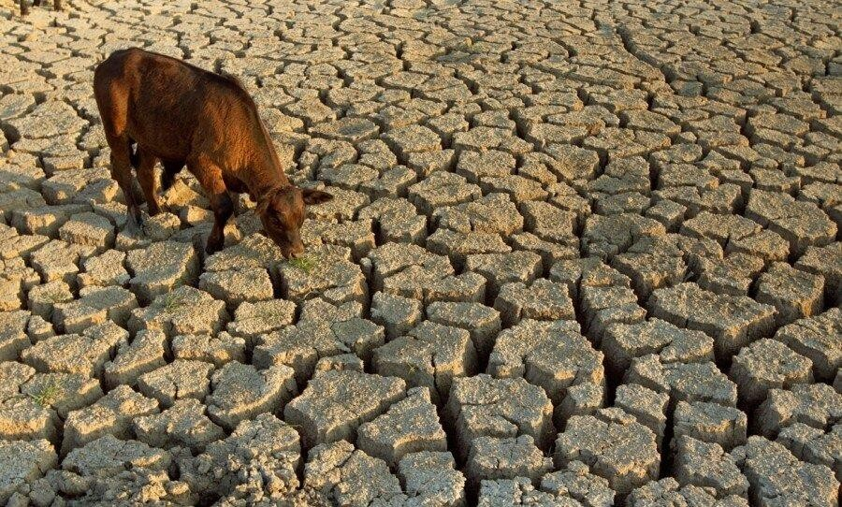
ТРЕНДЫ.КЛИМАТИЧЕСКАЯ СИТУАЦИЯ
ПРИВОЛЖСКИЕ И СЕВЕРНЫЕ РЕГИОНЫ
Во многих регионах и республиках (Татарстан, Удмуртия), частота резко континентальных явлений (в том числе и засух) растет с каждым годом.
В результате чего, подбор подходящих гибридов кукурузы для силоса – очень непростая задача.
К тому же риск потери урожая или его недобора зачастую очень высок.

Slide 7
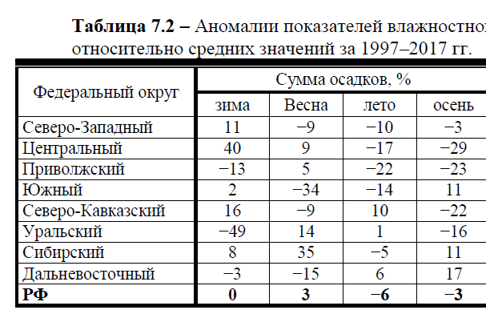
ТРЕНДЫ.КЛИМАТИЧЕСКАЯ СИТУАЦИЯ
НА ЮГЕ И В ЧЕРНОЗЕМЬЕ
– ЛЕТО И ВЕСНА ВСЁ
СУШЕ, В ПОВОЛЖЬЕ
ЛЕТО И ОСЕНЬ. В ДРУГИХ
ОСЕНЬ И ЗИМА. В
ЦЕЛОМ 2 СЕЗОНА В РЕГИОНАХ, НАХОДЯТСЯ В СОСТОЯНИИ
ДЕФИЦИТА ВЛАГИ.

Slide 8

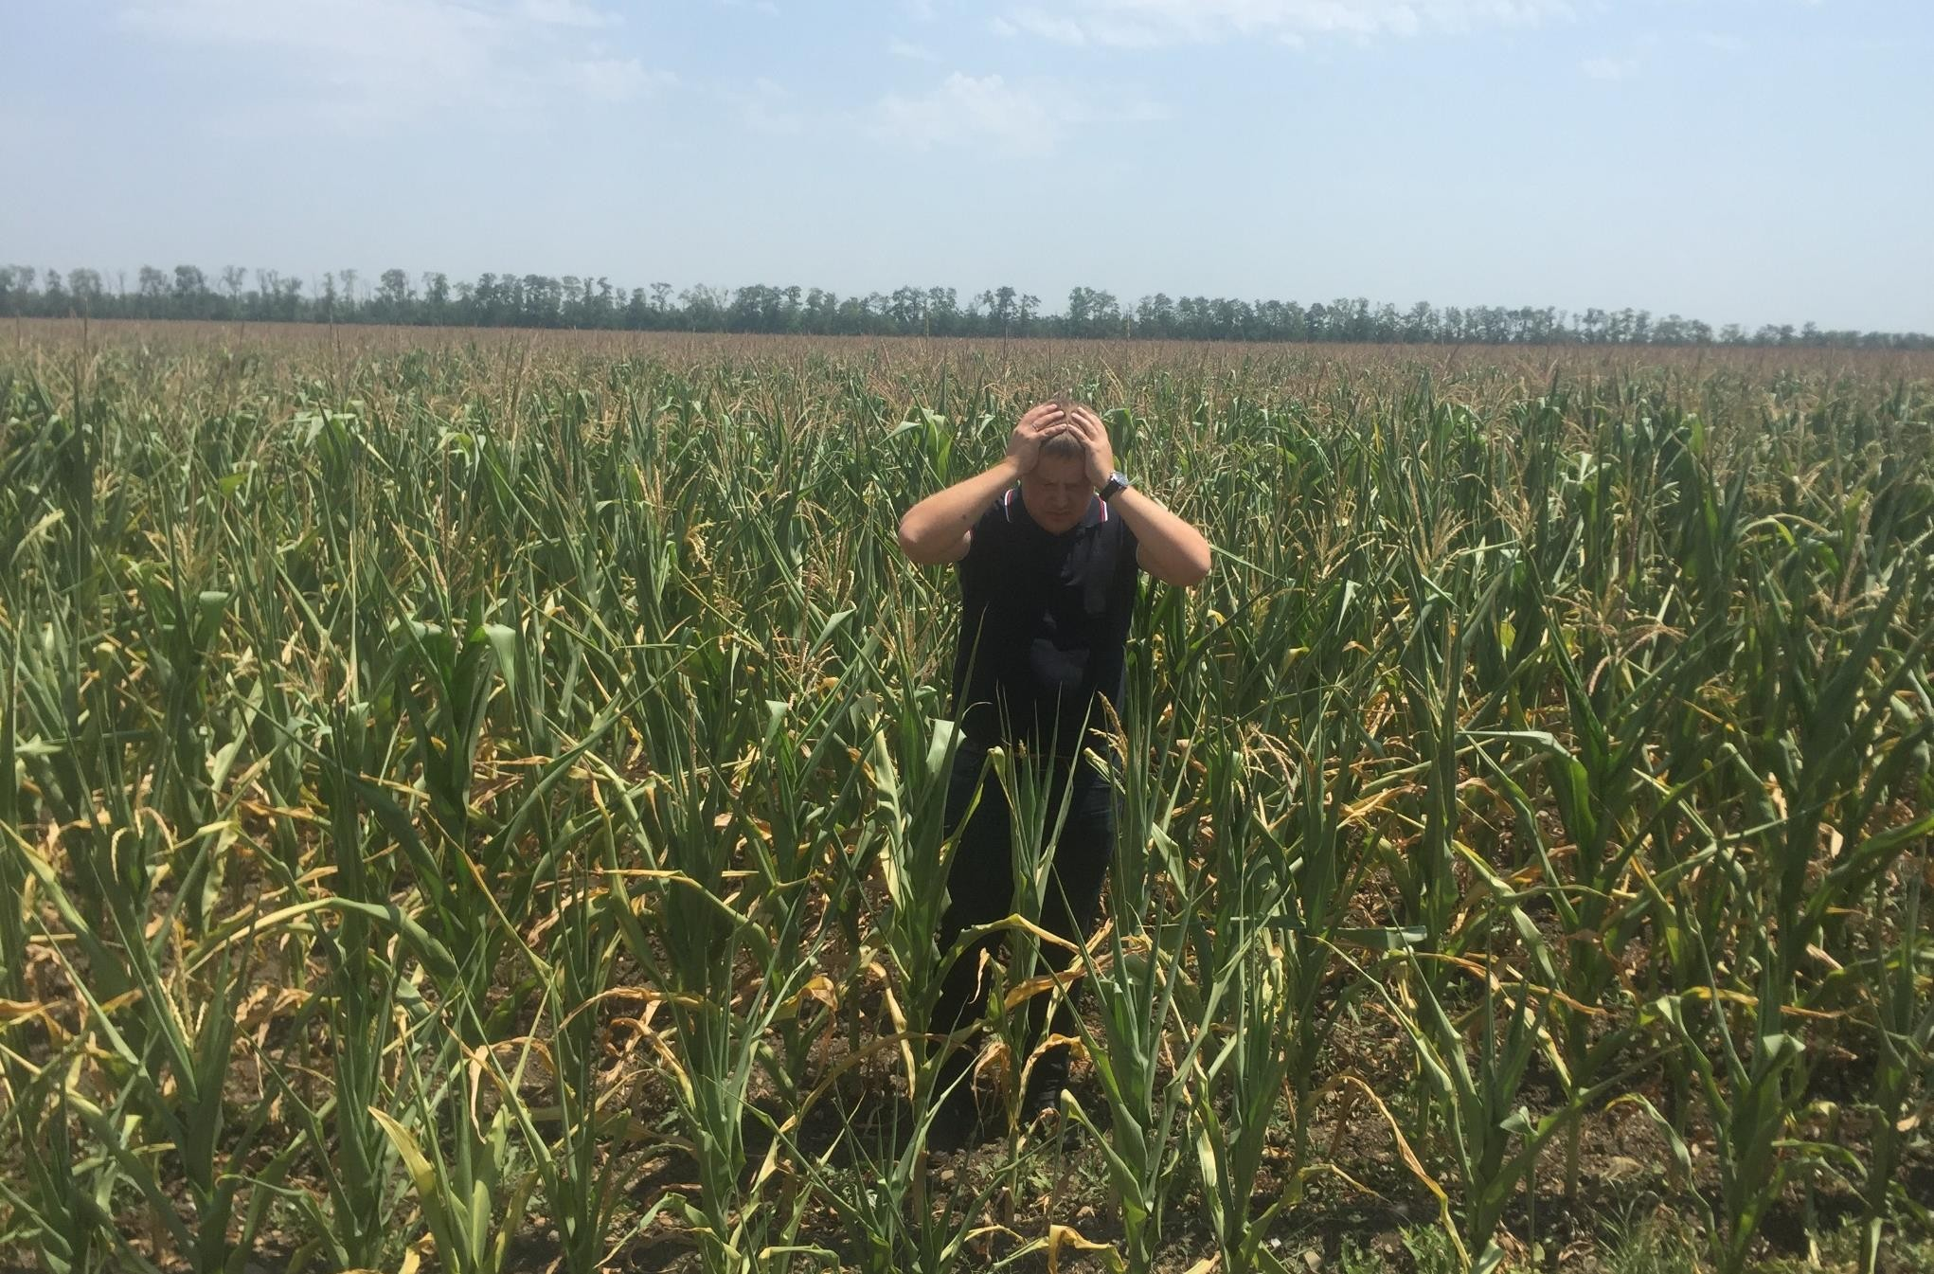
НЕ ВСЁ ЗАВИСИТ ОТ МАСТЕРСТВА АГРОНОМА, ПОГОДА ЕСТЬ ПОГОДА
КРАСНОДАРСКИЙ КРАЙ, УСТЬ-ЛАБИНСКИЙ РАЙОН, 2019г.
КУКУРУЗА НА СИЛОС

Slide 9
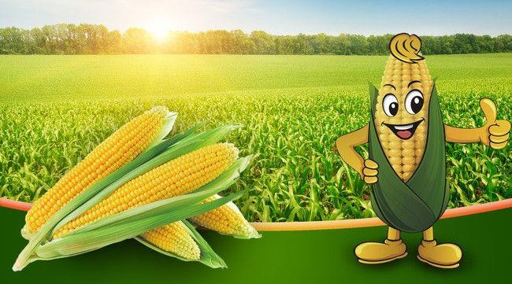
ТЕМ НЕ МЕНЕЕ…
CAGR* продаж современных гибридов кукурузы на силос в РФ не менее 10%!
- совокупный среднегодовой темп роста
ПРИЧИНЫ?.... ЭЛЕМЕНТАРНО!:
  МЫ ЗНАЕМ КУЛЬТУРУ
  МЫ УМЕЕМ ЕЕ ВЫРАЩИВАТЬ
  МЫ ЗНАЕМ ПРЕПАРАТЫ
  МЫ ПОЛУЧАЕМ ОТЛИЧНЫЙ КОРМ
  МЫ ИМЕЕМ СЕРЬЕЗНУЮ НАУЧНУЮ БАЗУ
- …..
  И В ЗАСУШЛИВЫХ ЗОНАХ, МЫ УВЕРЕНЫ, ЧТО УЖ В ЭТОТ ТО РАЗ НАМ ТОЧНО ПОВЕЗЕТ

Slide 10
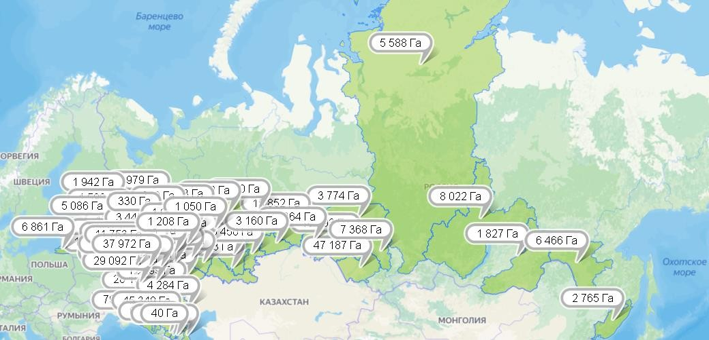
ТЕМ НЕ МЕНЕЕ… ЧАСТЬ 2. ПЛОЩАДИ СИЛОСНОЙ КУКУРУЗЫ В РАЗНЫХ РЕГИОНАХ РФ. 1,2-1,4 МЛН ГА.

Slide 11

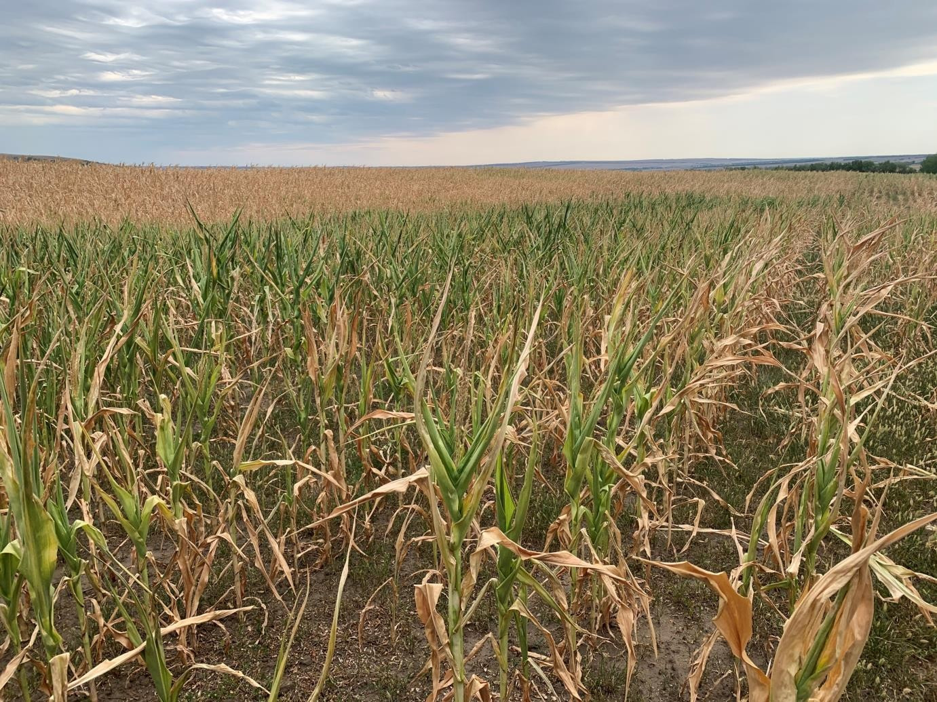
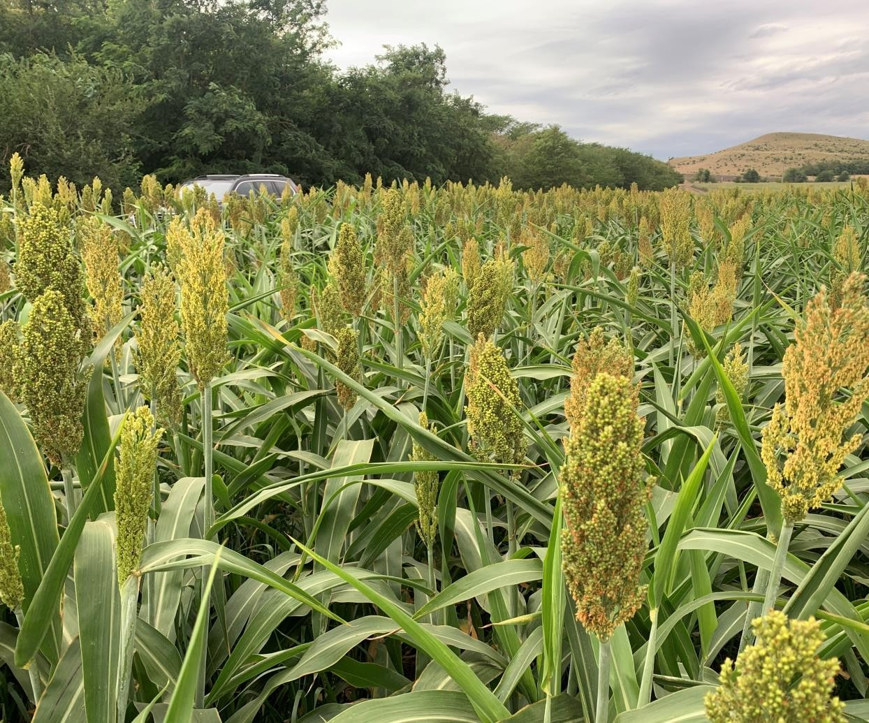
НО….. ДАЛЕКО НЕ ВСЁ ЗАВИСИТ ОТ МАСТЕРСТВА АГРОНОМА
ДВА СОСЕДНИХ ПОЛЯ, АЛЕКСАНДРОВСКОЕ, СТАВРОПОЛЬСКИЙ КРАЙ, 2020!!!!
ИМПОРТНАЯ, ДОРОГАЯ, КУКУРУЗА НА СИЛОС

Slide 12

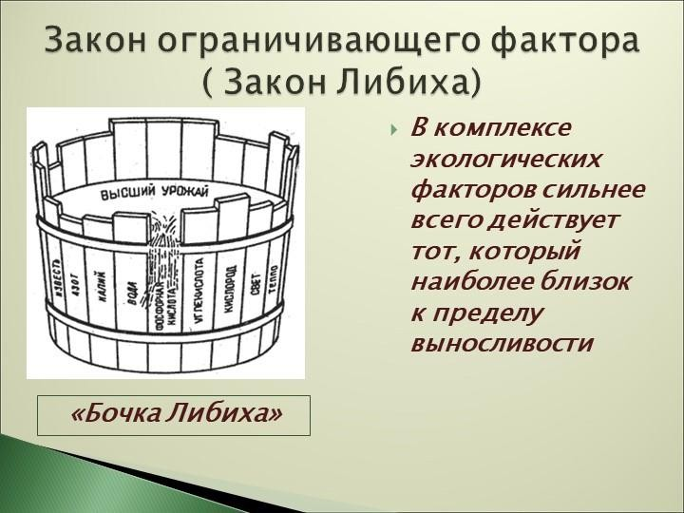
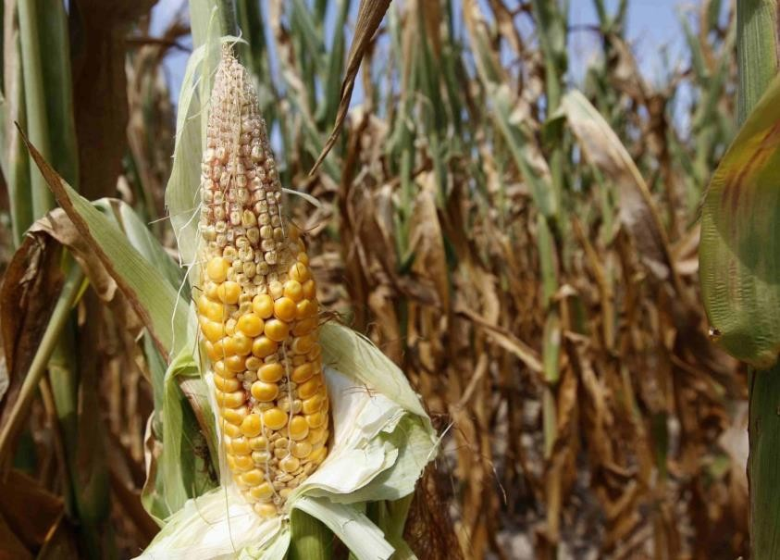
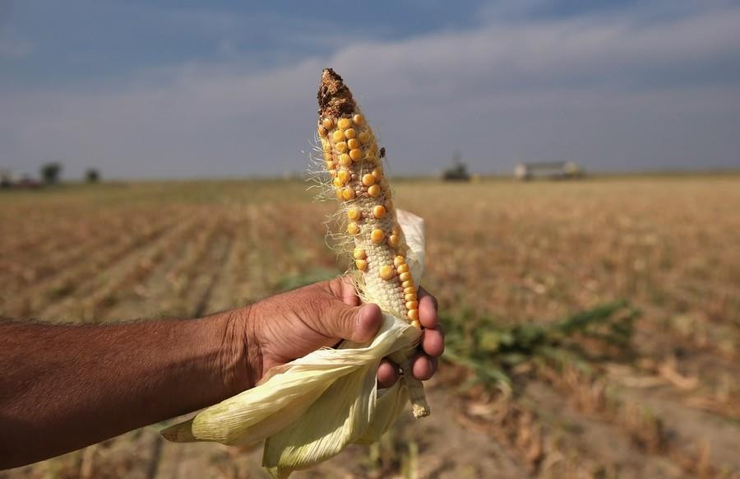
НО….. ДАЛЕКО НЕ ВСЁ ЗАВИСИТ ОТ МАСТЕРСТВА АГРОНОМА

Slide 13

ОДНОЛЕТНИЕ КУЛЬТУРЫ В КОРМОПРОИЗВОДСТВЕ
БОЛЬШИНСТВО ЗАСУХОУСТОЙЧИВЫХ КУЛЬТУР – КСЕРОФИТЫ, Т.Е. «ВЕРБЛЮДЫ РАСТИТЕЛЬНОГО МИРА». НО КАК ГОВОРИЛИ ИНДЕЙЦЫ МАЙЯ: «У ВСЕГО ЕСТЬ ЦЕНА»…..
НАЗВАНИЕ КУЛЬТУРЫ | УРОВЕНЬ ЗАСУХОУСТОЙЧИВОСТИ | ЦЕННОСТЬ В КОРМЛЕНИИ (СОВОКУПНОСТЬ ФАКТОРОВ)
ОДНОЛЕТНИЙ РАЙГРАС | НИЗКИЙ | ВЫСОКАЯ ИЛИ ОЧЕНЬ ВЫСОКАЯ
ЧУМИЗА, МАГАР, ПРОСО | ВЫСОКИЙ | НИЗКАЯ
КУКУРУЗА | НИЗКИЙ | ВЫСОКАЯ
ВИКА-ОВЕС | СРЕДНЯЯ | СРЕДНЯЯ
СУДАНСКАЯ ТРАВА | ВЫСОКИЙ | НИЗКАЯ
СОРГО И ССГ* | ВЫСОКИЙ | НИЗКАЯ
СОРГО И ССГ BMR | ВЫСОКИЙ | ВЫСОКАЯ
* - СОРГО-СУДАНСКИЕ ГИБРИДЫ

Slide 14



КАК ЭТО БЫЛО… ИЛИ СОРГО В РОССИИ РАНЬШЕ
ПРОБЛЕМЫ С ЗАГОТОВКОЙ КОРМОВ ИЗ-ЗА ЗАСУХИ:
КУКУРУЗА БЫСТРО ВЫСЫХАЕТ
НЕДОСТАТОЧНАЯ УРОЖАЙНОСТЬ ТРАВ И/ИЛИ ЛЮЦЕРНЫ
НЕДОБОР КОРМОВ В ЖАРКИЙ ПЕРИОД ЛЕТА (А ИНОГДА И ВСЁ ЛЕТО)
ОТСУТСТВИЕ ИЛИ НЕХВАТКА/ДОРОГОВИЗНА ОРОШЕНИЯ
ЕСТЬ ЛИ РЕШЕНИЕ???
КОНЕЧНО ЕСТЬ!
ЭТО КОРМОВОЕ СОРГО

Slide 15

КАК ЭТО БЫЛО… ИЛИ СОРГО В РОССИИ РАНЬШЕ
ОСНОВНЫЕ ДОВОДЫ
ОЧЕНЬ МНОГО ЛИГНИНА НИЗКИЕ ПЕРЕВАРИМОСТЬ И ПОЕДАЕМОСТЬ ЖИВОТНЫМИ СИНИЛЬНАЯ КИСЛОТА (ПРИ ВЫПАСЕ ИЛИ «ЗЕЛЕНОМ» КОРМЛЕНИИ) ЗЕРНА МАЛО И ОНО НЕ ПОДХОДИТ ДЛЯ КОРМЛЕНИЯ «ДРУГАЯ» АГРОТЕХНИКА ВОЗДЕЛЫВАНИЯ НЕСРАВНИМО НИЗКОЕ КАЧЕСТВО СИЛОСА
....«ДА И ВООБЩЕ… ДРУГ ПЛЕМЯННИКА СОСЕДА МОЕГО ДЕДА ЕГО СЕЯЛ… И ЕРУНДА ПОЛУЧИЛАСЬ»….

Slide 16
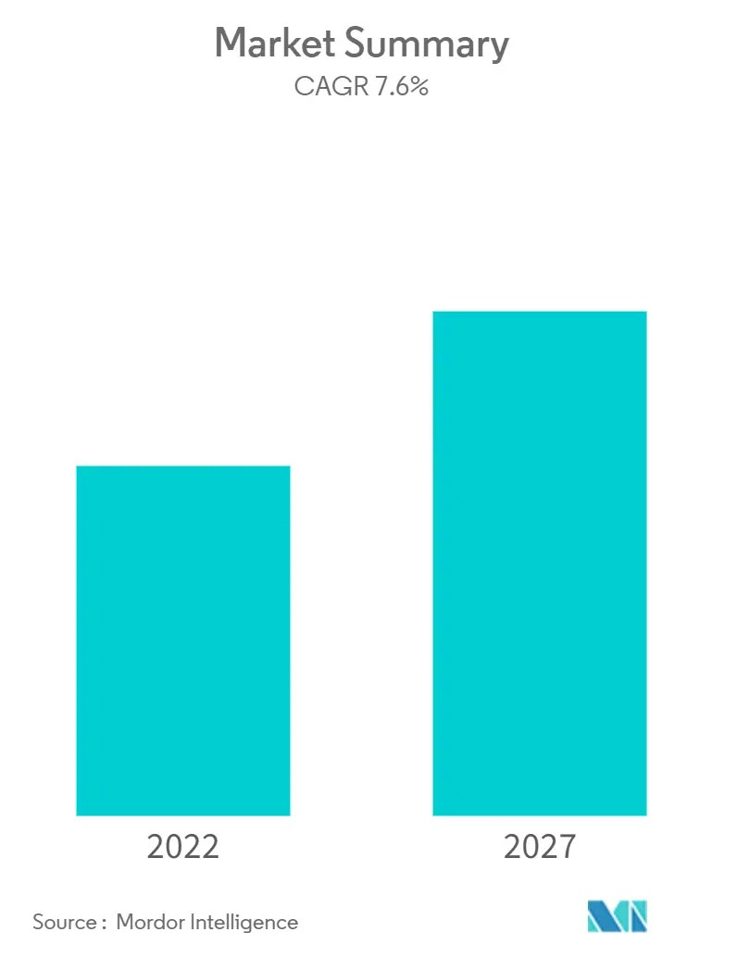
НАШИ ДНИ… РЫНОК КОРМОВОГО СОРГО В МИРЕ
CAGR 7,6%
РЫНОК СЕМЯН БОЛЕЕ 100 МЛН USD К 2027 ГОДУ
САМЫЕ РАЗВИТЫЕ РЫНКИ: СЕВЕРНА ЯАМЕРИКА,
АВСТРАЛИЯ, ЮЖНАЯ АМЕРИКА
ИНТЕНСИВНОЕ ИСПОЛЬЗОВАНИЕ В КОРМЛЕНИИ
КРС, МРС
РАЗВИТЫЕ МОДЕЛИ КОРМЛЕНИЯ
ДОСТУПНЫ РАЗНООБРАЗНЫЕ ОПЦИИ ПО ЗАЩИТЕ
РАСТЕНИЙ И ЗАГОТОВКЕ
ЯСНАЯ И ОБОСНОВАННАЯ НАУЧНАЯ БАЗА

Slide 17
НАШИ ДНИ… СЕЛЕКЦИОННЫЙ ПРОЦЕСС…
ДЖОВАННИ СТАНКИ. НАТЮРМОРТ. XVII ВЕК. АРБУЗ.

Slide 18
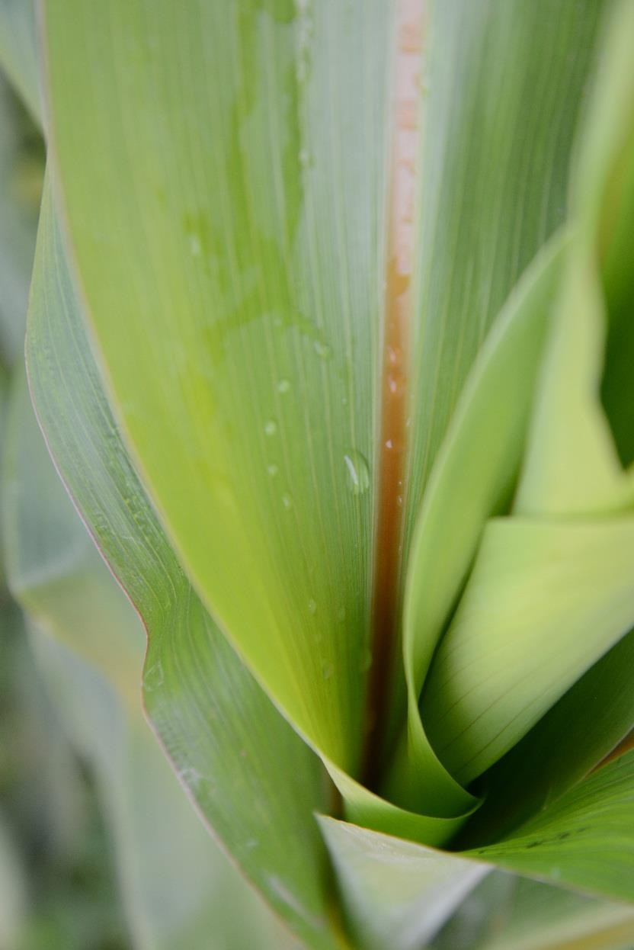
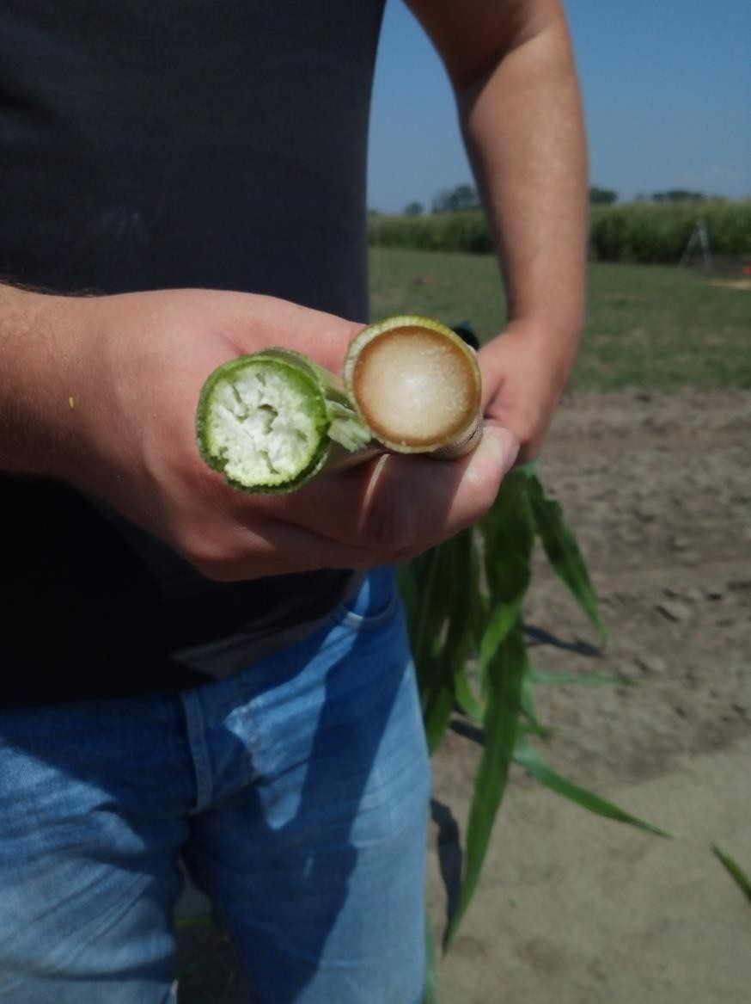
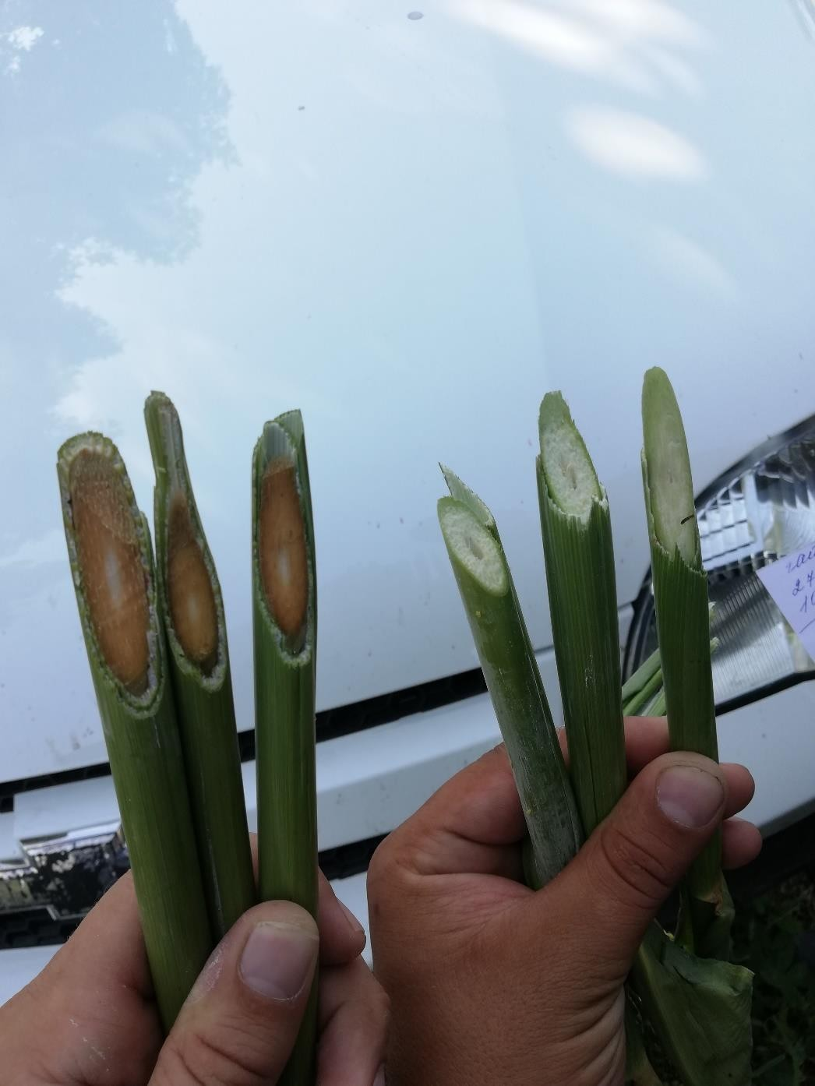

СМЕНА ПАРАДИГМЫ…. ОТКРЫТИЕ BMR

Slide 19
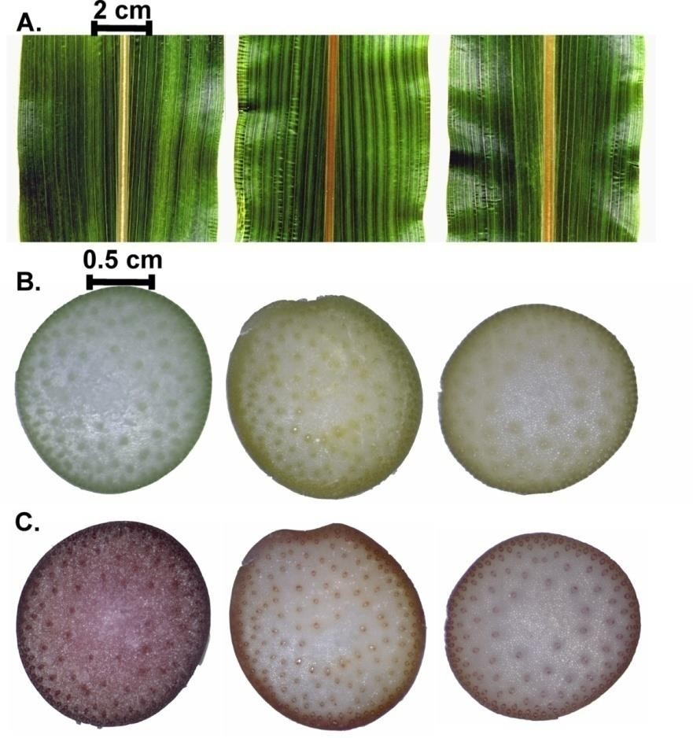
СОВРЕМЕННЫЕ ГИБРИДЫ BMR

Slide 20
СОВРЕМЕННЫЕ ГИБРИДЫ BMR
ПОЗВОЛЯЕТ ПОЛУЧИТЬ МАССУ С НАИМЕНЬШИМ КОЛИЧЕСТВОМ ЛИГНИНА (2,5 – 3,5%)
ОБЛАДАЕТ ВЫСОКОЙ ДОСТУПНОСТЬЮ ПЕРЕВАРИМОГО ПРОТЕИНА
ОЧЕНЬ КАЧЕСТВЕННАЯ КЛЕТЧАТКА
ВЫСОКИЙ УРОВЕНЬ ПЕРЕВАРИМОСТИ НДК В ПЕРВЫЕ 30 ЧАСОВ
ОЧЕНЬ НИЗКИЙ ОСТАТОК НЕПЕРЕВАРЕННОЙ НДК НА МОМЕНТ 240 ЧАСОВ
ГИБРИДЫ СПОСОБНЫ НАКАПЛИВАТЬ БОЛЬШОЕ КОЛ-ВО САХАРОВ

Slide 21

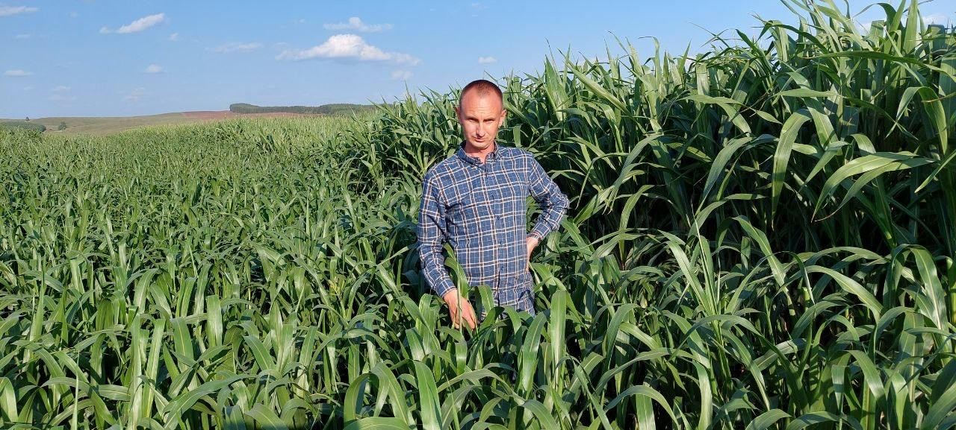
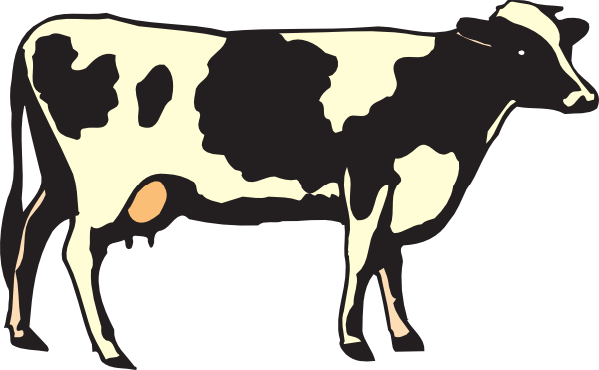
СОВРЕМЕННЫЕ ССГ BMR. ФОТОЧУСТВИТЕЛЬНОСТЬ.

Slide 22
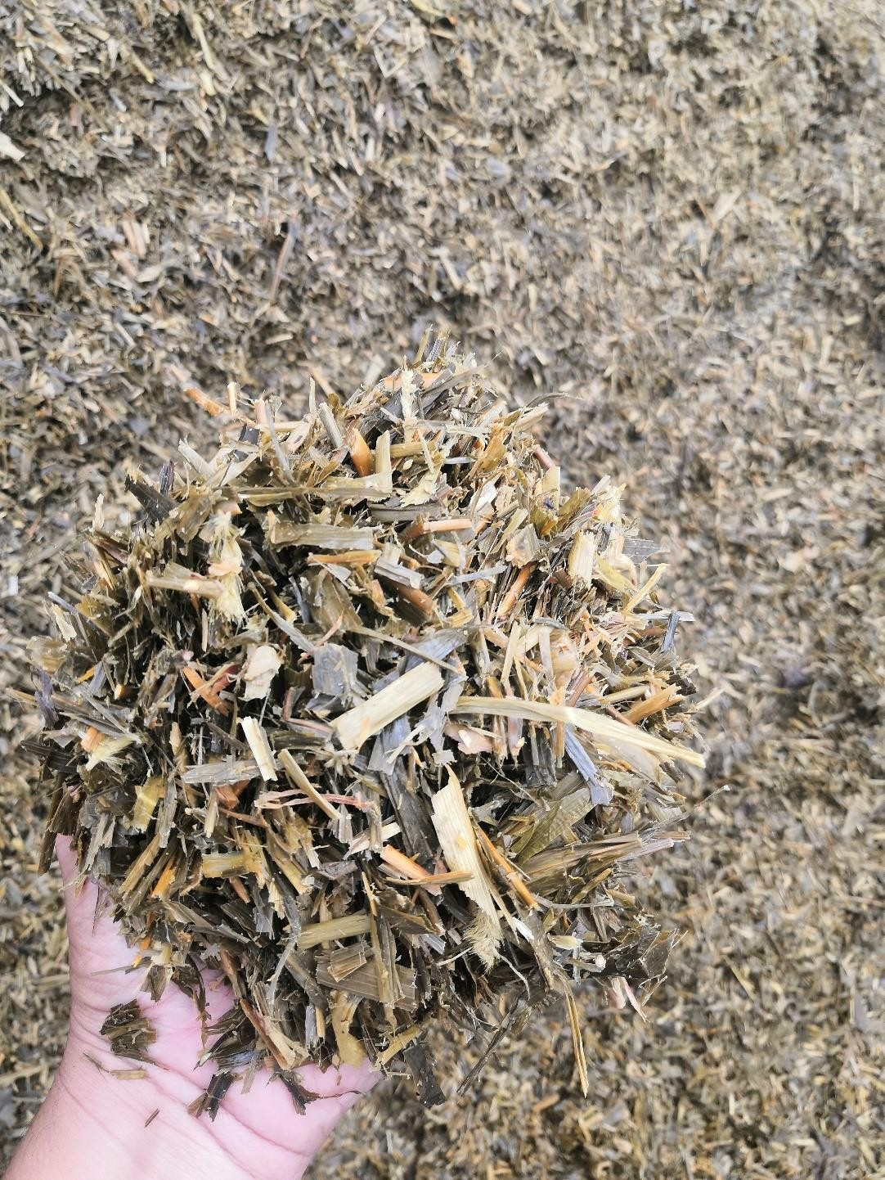
ПРИМЕР СЕНАЖА
Содержится в СВ
Сырой протеин, % | 17,57
Доступный протеин, % | 16,89
Растворимый протеин, % | 57,00
Расщепляемый протеин, % | 73,00
nXP, % | 13,60
RNB | 5,00
NDF, % | 55,59
ADF, % | 34,65
ADL, % | 2,99
Усв NDF за 30ч, %СВ | 45,00
Неусв NDF за 240ч, %СВ | 7,60
NFC, % | 15,87
TDN, % | 69,00
NEL, Мдж/кг | 6,15
Обменная энергия | 11,24

Slide 23

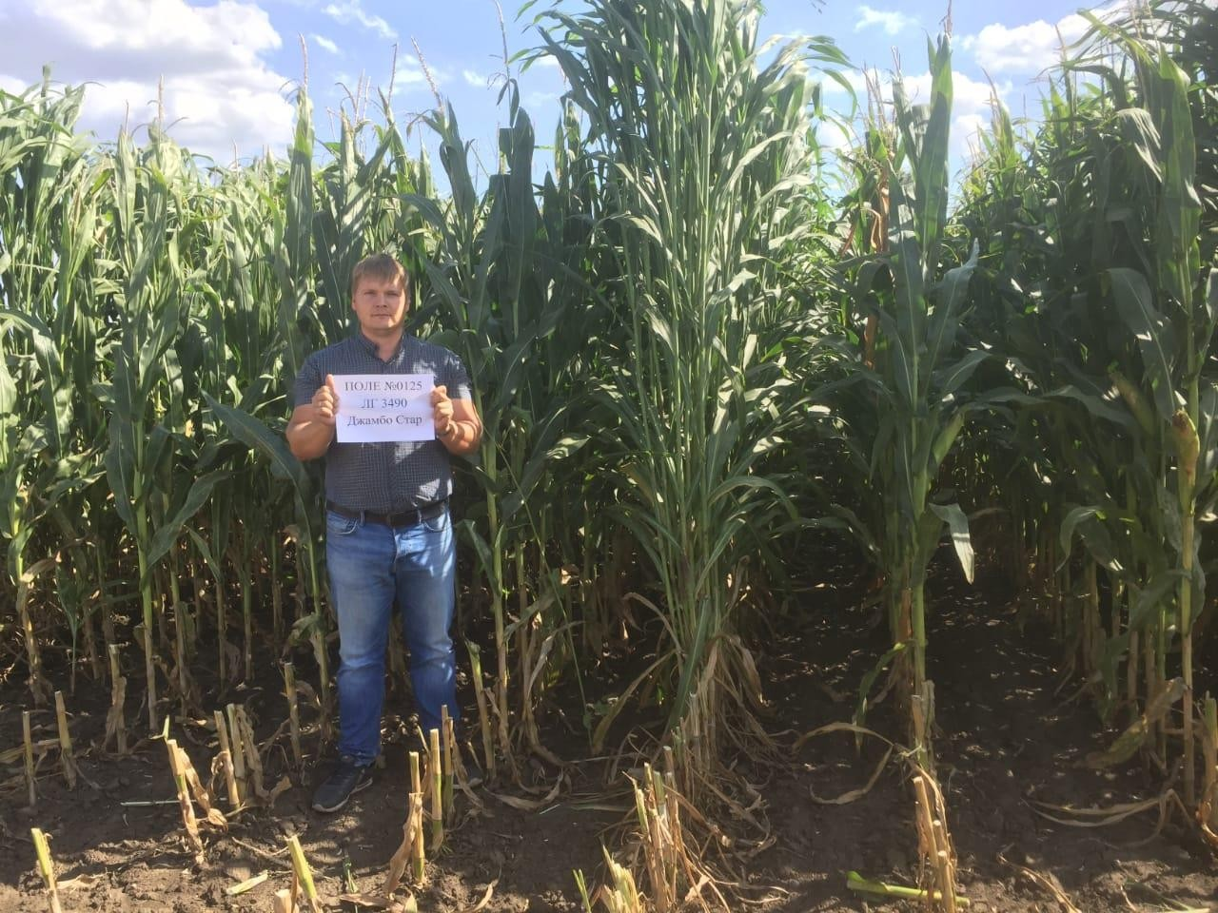
БИНАРНЫЕ ПОСЕВЫ ССГ BMR

Slide 24
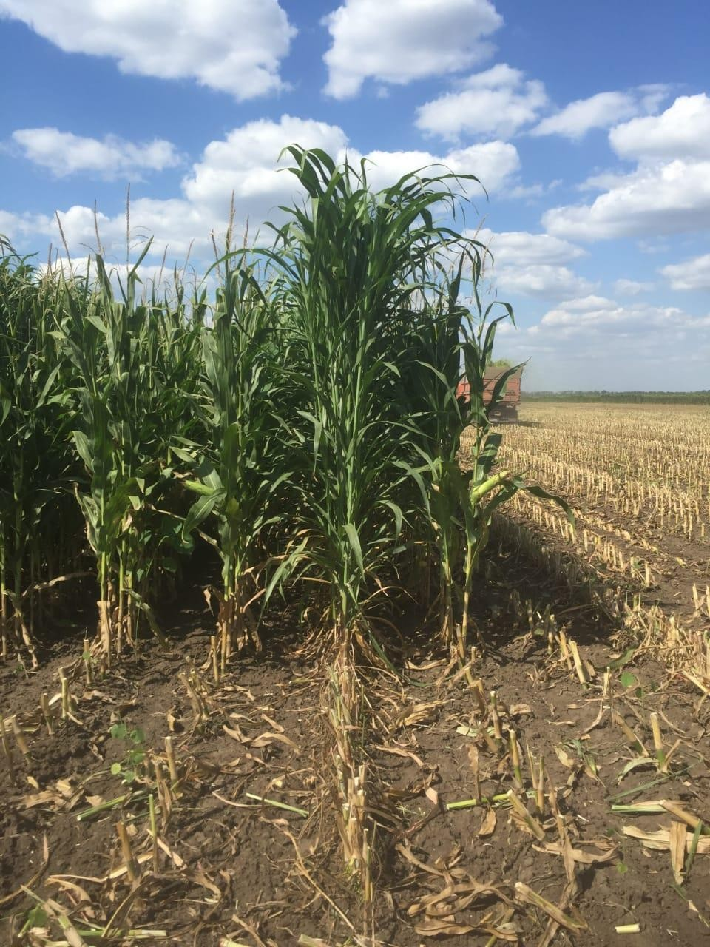
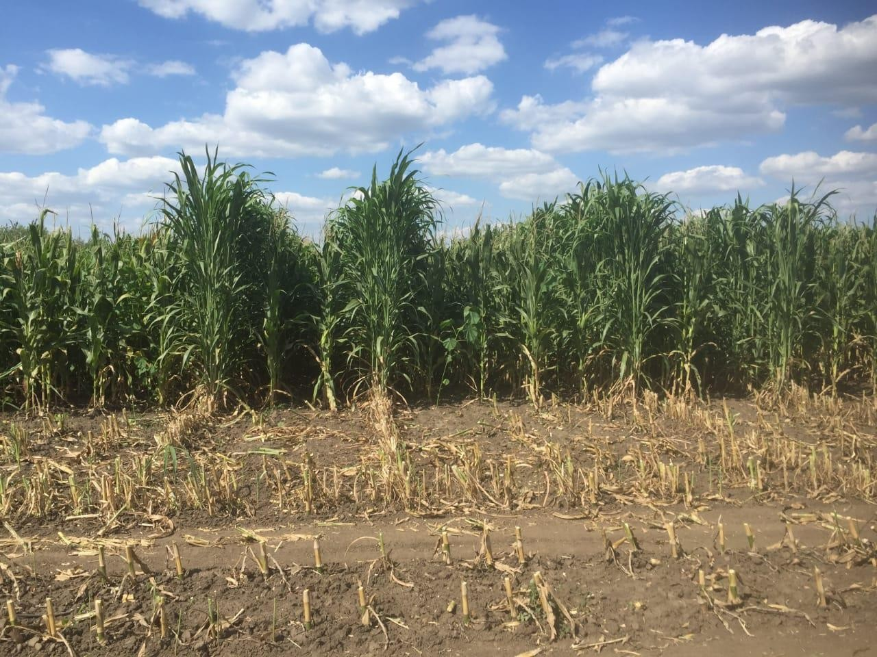
БИНАРНЫЕ ПОСЕВЫ ССГ BMR

Slide 25
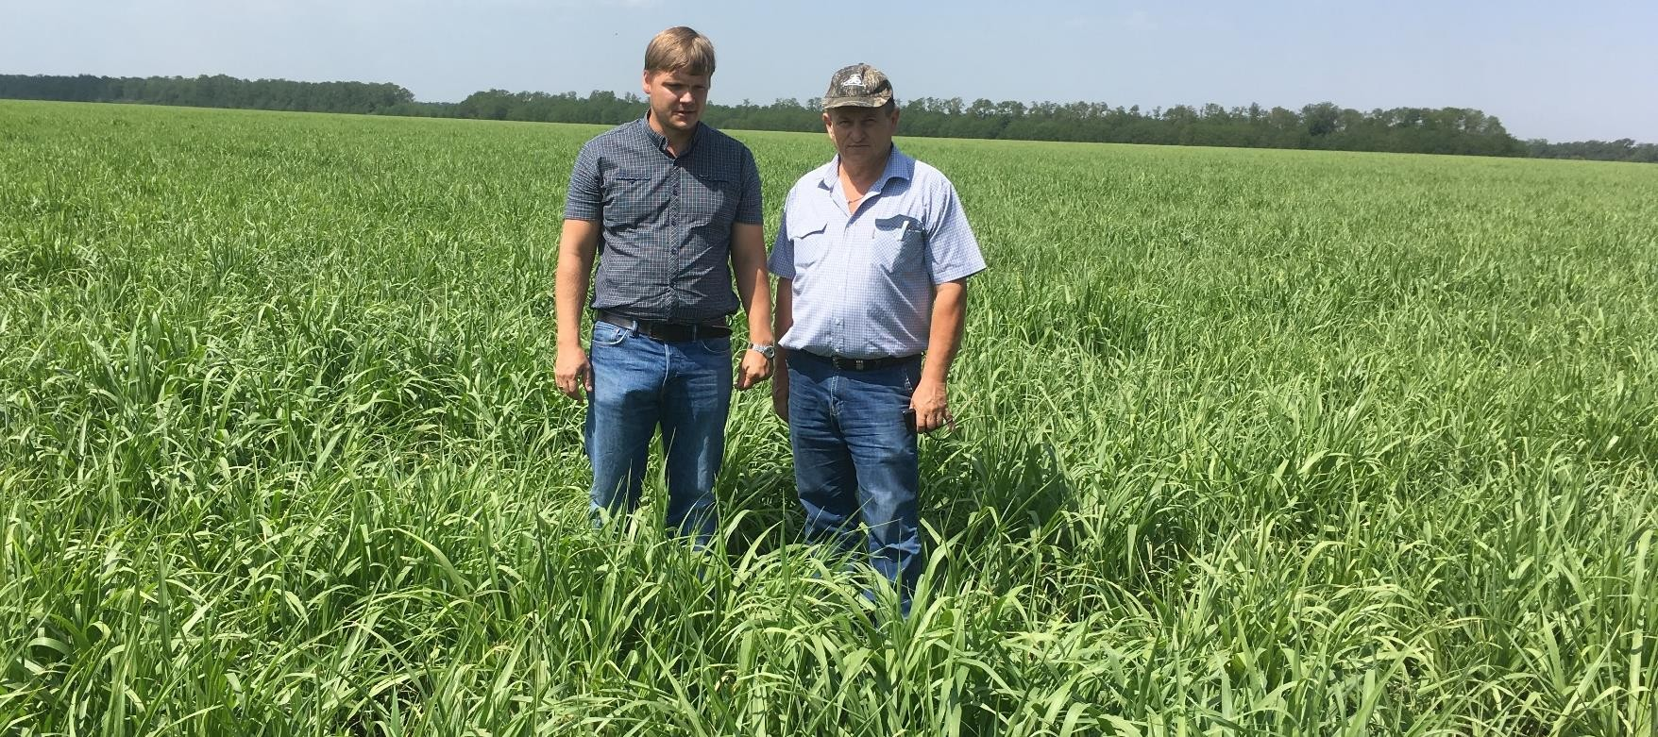
Жемчужное просо

Slide 26
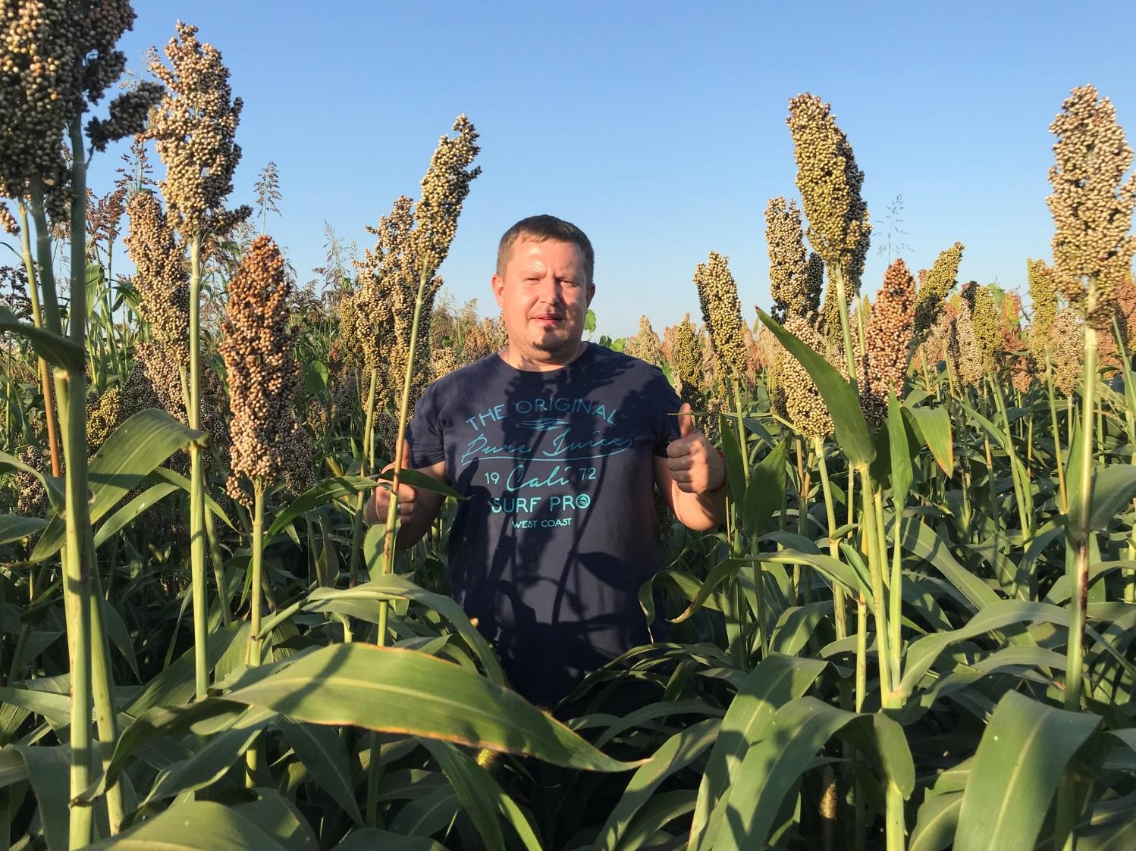
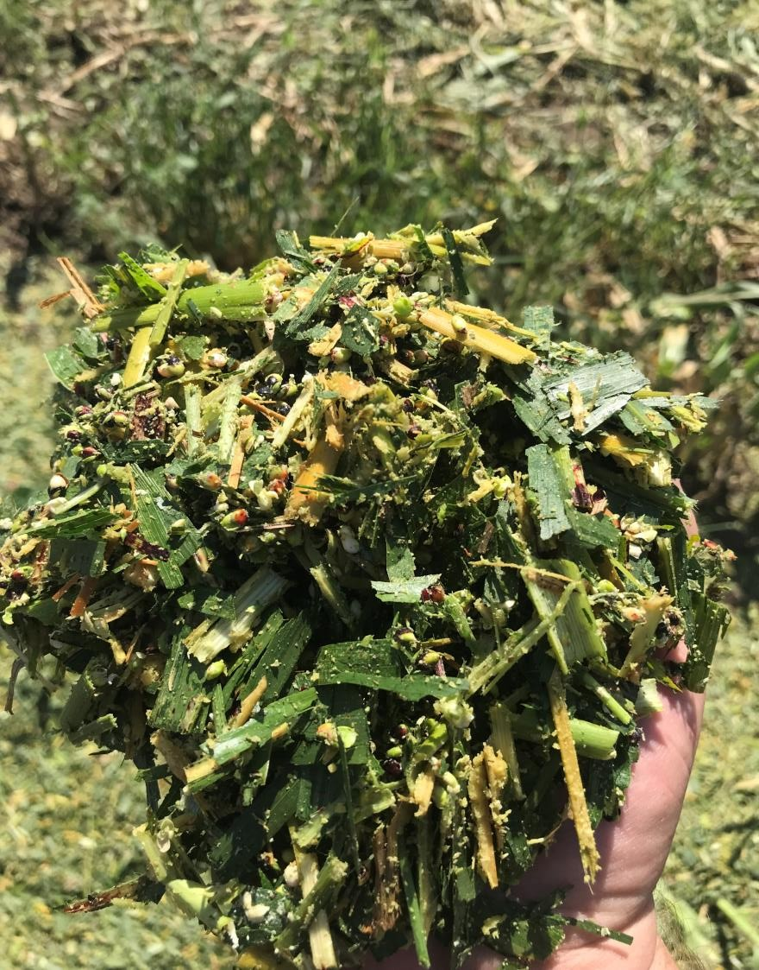
Современные гибриды силосного сорго

Slide 27
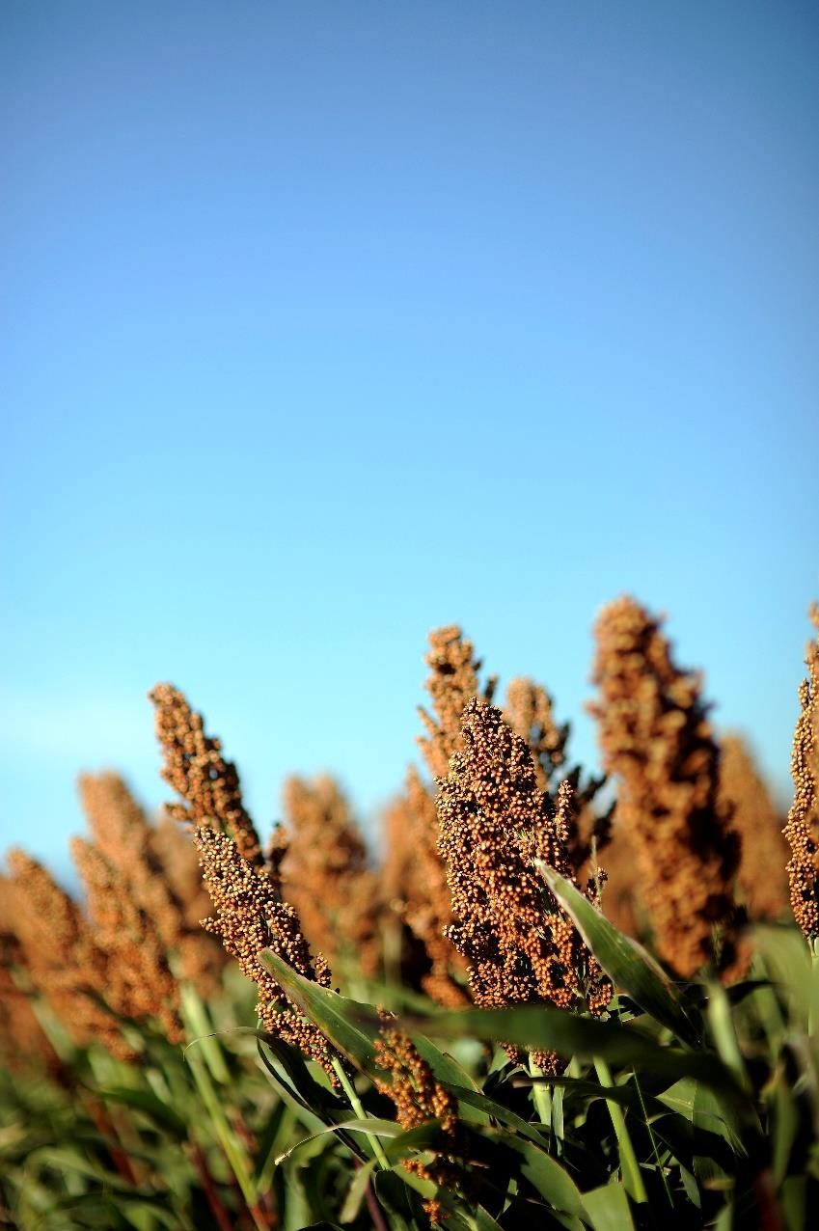
Современные гибриды силосного сорго
Полная альтернатива кукурузе Протеин до 11%
БОЛЬШЕ транзитного крахмала МЕНЬШЕ лигнина
Накапливает простые УВ, наряду с крахмалом
Гарантированный урожай при НЕДОСТАТКЕ влаги
Невысокая стоимость семян на 1 га

